Slide 1
Conservatorio G. Tartini
Trieste
LoLa
Bigger and Smaller…
What’s new out there?
Conservatorio G. Tartini, Trieste
Consortium GARR

Slide 2
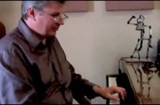
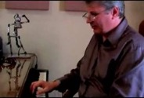
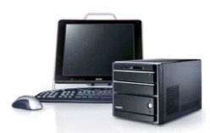
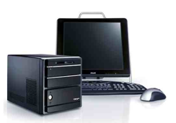
LoLa detailed overview
Research &
Education
Networks
http://www.garr.tv/home/viewvideo/675/npap-workshop-lola-update-and-demonstration-callocchio
(NPAPWS 2013 @ MDW, Vienna)

Slide 3
LoLa system
Software
Hardware
Network

Slide 4
LoLa is: a good piece if s/w
Parallel computing
Code optimization
New Audio and Video processing techniques
…

Slide 5
LoLa is: a good network
Research and Education networks are not everywhere and not for everyone.
(Many) commercial providers are way back from the required service level
Many LANs are obsolete or misconfigured
… but we enabled features to make less hi-level demand on network
… and Smart “symmetric” GIG-City services are appearing!
30Mbps → 1Gbps → 10Gbps

Slide 6
LoLa is: a good piece if h/w
You still need to put together a few pieces of technology:
A good gaming PC
Audio and video cards/gear
Tune a bit the system
We are working to have at least a few “out of the box” suppliers for a ready “LoLa Box”

Slide 7
What we know better now
We understand enough what it means to play/act/teach together at TWO distant locations

Slide 8
LoLa is made by its users!
“I need and easy backstage channel to talk to my remote technical partner!”
“I’m not a network expert, I need a quick real time snapshot of what is going on…”
“What the musicians need to see is different from what the audience likes!”
“I really need LoLa to teach in places were we will never have 1Gbps…”
“I need HD to see details and feel closer”
“I want to hear the ambience where we are in”
“I need to calibrate my video gear easily!”

Slide 9
Well, users ask much more…
Better realigned packets handling monitoring – more info in Network Monitor on possible causes;
A “low performance” profile for use when resources (network) are limited;
”Users’ directory service” from central server to find peers/partners
Add a metronome internally to switch on;
Initial check of conflicting running applications (Skype etc);
Have a partial “Area of Interest” which is uncompressed, and the rest of the image goes compressed;
Create better eye contact (hole in the screen effect);
Full control of remote node via chat (or easier menu);
use ipv6 to bypass firewalls/NATs, use STUN.TURN service;
Supply a full LoLa PC from “vendor”;
4k support tested and deployed;
Audio rendering pre-sets to facilitate various setups
Share screens on ipad for example (for scores); Service screen channel for scores or other items to share (like H.239 in legacy VC)
Draw into video image to show how it is (like the drawing on top of sports events to enhance data);
How to teach to children? Make them feel “natural”;
Write guidelines on how to create homogenous teaching and rehearsing spaces (lights, cameras, ambience, mics,…);
Give a try/some support to SDI cameras for non music use (like drama for example) Check the CANON SGF format;
Audio/Video signal conversion, to enable interaction with “external” devices (streaming servers, A/V servers, etc)
Local/remote video mixing
In recording, add black frames to keep audio/video timestamps aligned;
RTP/UDP options for transmission, use Packet Priority (when available);
High definition full body projection support (feel the body presence);
Use 3d projection; Ghost illusion, prism projection;
Use of sensors for data rendering;
Side by side view option (in same window);
Support OSX version;
SMPTE color bars transmission for video setup;
Support for dancing and drama lessons setup;
Explain how to create a network configuration (isolated VLAN) instead of firewalls;
SEND MORE to lola-project@garr.it
Notes:
una breve “roadmap” delle cose da fare... io ho messo solo l’elenco tecnico, e solo detto come ultima cosa che poi si intende sviluppare una comunità di utenti, dei progetti, anche finanziati, ed espandere l’uso del sistema anche al di fuori della musica, alle altre possibili potenziali applicazioni

Slide 10
LoLa v1.5.0 answers
an embedded permanent chat service
always active, even when not “connected”
“send debug info to remote”
send/receive “audio tone” and SMPTE bars to remote
new detailed “Network Monitor” panel
44 / 48 KHz audio sampling rate
multiple video windows layouts
duplicate remote video window
fully scalable windows zoom
Very fast JPEG video compression
Digital HD cameras, up to 120fps
Audio Only sessions (if needed)
Full recording of A/V sessions
LoLa-Tester traffic generator
Full Windows10 support

Slide 11
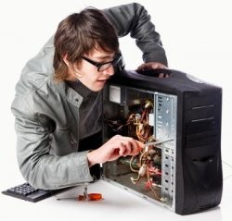
LoLa: upgrades to HD/digital
Analog SD cameras are history… but
HD/digital cameras require a bit more than SD…
at least an i7 quadcore (i7 octacore or more is really suggested)
some Xeon processors have issues in handling HD and USB3 video
not all USB3 interfaces are ok, but more become supported!
some “brand built” workstations have bus performance issues (go for gaming PC)
It is not not just replacing the camera and in case adding a USB3 or BitFlow CXP card…
Notes:
qui raccontiamo del pimo vero test fatto suonando insieme. È un’argomento interessante per gli ascoltatori “non tecnici” per cui sottolineamo che l’effetto avuto era “naturale” e non ci sono stati problemi nel farlo, caso mai anche dicendo che non abbiamo usato nemmeno due pianisti professionisti, cosa che comunque appunto rende le cose leggermente più difficili che nel caso ideale, e che non avevamo nemmeno preparato i pezzi da suonare insieme. È da sottolineare che NON SERVE cancellare l’eco, perchè siamo in condizioni operative simili a quelle di una sala da concerto!

Slide 12
Users also dare the impossilbe
You cannot play across the ocean!
Notes:
qui raccontiamo del pimo vero test fatto suonando insieme. È un’argomento interessante per gli ascoltatori “non tecnici” per cui sottolineamo che l’effetto avuto era “naturale” e non ci sono stati problemi nel farlo, caso mai anche dicendo che non abbiamo usato nemmeno due pianisti professionisti, cosa che comunque appunto rende le cose leggermente più difficili che nel caso ideale, e che non avevamo nemmeno preparato i pezzi da suonare insieme. È da sottolineare che NON SERVE cancellare l’eco, perchè siamo in condizioni operative simili a quelle di una sala da concerto!

Slide 13
New https://lola.conts.it
Notes:
qui raccontiamo del pimo vero test fatto suonando insieme. È un’argomento interessante per gli ascoltatori “non tecnici” per cui sottolineamo che l’effetto avuto era “naturale” e non ci sono stati problemi nel farlo, caso mai anche dicendo che non abbiamo usato nemmeno due pianisti professionisti, cosa che comunque appunto rende le cose leggermente più difficili che nel caso ideale, e che non avevamo nemmeno preparato i pezzi da suonare insieme. È da sottolineare che NON SERVE cancellare l’eco, perchè siamo in condizioni operative simili a quelle di una sala da concerto!

Slide 14
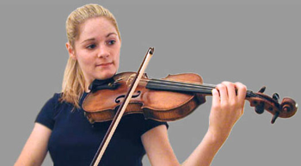
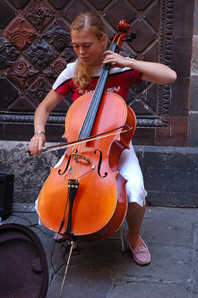
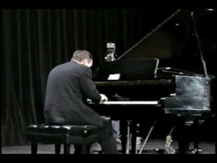
We now need some further steps
“Can we play in more than 2 sites?”

Slide 15
We now need some further steps
“Can I choose what I see?”

Slide 16
We now need some further steps
“Can I walk around you closing my eyes?”

Slide 17
We now need some further steps
“Can I teach my way?”

Slide 18
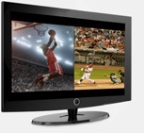
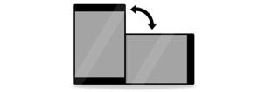
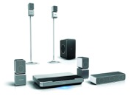
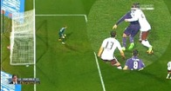
Already in v2.0.0 pot…
Multiple cameras (multi-view points and PIP)
Replay on the fly and digital zoom in/out (AOI)
Portrait and landscape video mode
Immersive sound – spatialization, ambisonic support
Support for third-party plugins
Sensors support

Slide 19
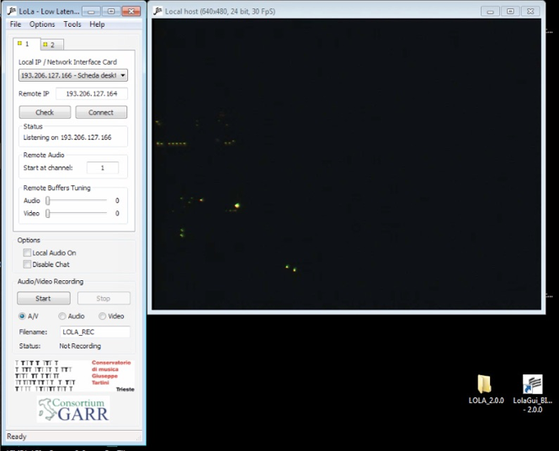
LoLa 2.0 GUI

Slide 20
And… “smaller” ??
Notes:
una breve “roadmap” delle cose da fare... io ho messo solo l’elenco tecnico, e solo detto come ultima cosa che poi si intende sviluppare una comunità di utenti, dei progetti, anche finanziati, ed espandere l’uso del sistema anche al di fuori della musica, alle altre possibili potenziali applicazioni

Slide 21
Get 1 piece of this
Notes:
una breve “roadmap” delle cose da fare... io ho messo solo l’elenco tecnico, e solo detto come ultima cosa che poi si intende sviluppare una comunità di utenti, dei progetti, anche finanziati, ed espandere l’uso del sistema anche al di fuori della musica, alle altre possibili potenziali applicazioni

Slide 22
1 piece of this
Notes:
una breve “roadmap” delle cose da fare... io ho messo solo l’elenco tecnico, e solo detto come ultima cosa che poi si intende sviluppare una comunità di utenti, dei progetti, anche finanziati, ed espandere l’uso del sistema anche al di fuori della musica, alle altre possibili potenziali applicazioni

Slide 23
Add this and…
Notes:
una breve “roadmap” delle cose da fare... io ho messo solo l’elenco tecnico, e solo detto come ultima cosa che poi si intende sviluppare una comunità di utenti, dei progetti, anche finanziati, ed espandere l’uso del sistema anche al di fuori della musica, alle altre possibili potenziali applicazioni

Slide 24
you get this!

Slide 25
But also this!

Slide 26
LoLa on laptops
DELL Inspiron gaming 15 7000 late 2017
MacBook pro late 2016
A good (and cheap!) gaming laptop
A good external audio interface
A good USB3 camera and USB3 network card
And you are done for quick easy setups
…or even “home” setups
NOT a replacement for “server class” setups but an easy entry level chance…
And if you do not go for music… ASIO4ALL with do further magic: use internal laptop audio.
Notes:
una breve “roadmap” delle cose da fare... io ho messo solo l’elenco tecnico, e solo detto come ultima cosa che poi si intende sviluppare una comunità di utenti, dei progetti, anche finanziati, ed espandere l’uso del sistema anche al di fuori della musica, alle altre possibili potenziali applicazioni

Slide 27
Questions?
https://lola.conts.it
lola-project@garr.it
Notes:
una breve “roadmap” delle cose da fare... io ho messo solo l’elenco tecnico, e solo detto come ultima cosa che poi si intende sviluppare una comunità di utenti, dei progetti, anche finanziati, ed espandere l’uso del sistema anche al di fuori della musica, alle altre possibili potenziali applicazioni

